Slide 1
Unidad I
1.1 Roles y Actividades en proyectos de TI
Integradora I

Slide 2
Unidades temáticas
Unidad I
1.1 Roles y actividades
1.2 Proyectos
Unidad II
2.1 Definición del proyecto
1.3 Bitácoras
2.2 Desarrollo del proyecto
2.3 Cierre del proyecto
Usted esta aquí
Usted está aquí

Slide 3
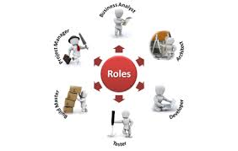
Rol
Es el conjunto de comportamientos y normas que una persona, como actor social, adquiere y aprehende de acuerdo a estatus en la sociedad.. Es la puesta en práctica de un estatus que es aceptado y desempeñado por el sujeto. Si un indigente camina descalzo por la calle, dicho comportamiento será aceptado o tolerado por la sociedad; en cambio, si quien camina descalzo es un abogado o un médico, dicha situación generará un extrañamiento y una condena social.

Slide 4

Líder del Proyecto
Tiene como tarea coordinar al equipo, asegurar que todos cumplan con su trabajo (reportes de datos).
Responsabilidades
Metas
Generar informes
Dirigir reuniones
Motivar al equipo
1

Slide 5
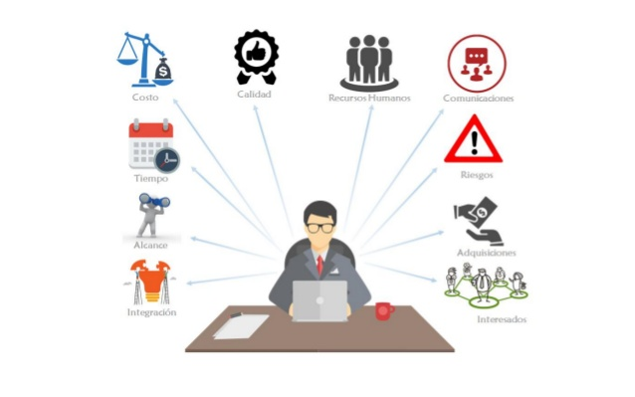
Administrador de proyectos
Es un rol muy importante, debido s que sus acciones y decisiones afectan al proyecto completo. Siempre debe de existir un administrador, pero se debe tener en cuenta que un administrador puede dirigir más de un proyecto.
Liderazgo.
Creatividad
Responsabilidad
Experiencia

Slide 6

Analista
El rol de analista es muy importante, debido a que el éxito del proyecto dependerá de una buena especificación de requisitos
Realización del análisis de requisitos
Analizar la estructura básica del sistema
Generar los diagramas de la arquitectura

Slide 7

Diseñador
Su propósito es el de crear una estructura interna limpia y relativamente simple, también llamada a veces una arquitectura.
Generar prototipos rápidos del sistema
Diseñar el documento arquitectónico y mantenerlo actualizado durante el proyecto.
Velar por que el producto final se ajuste al diseño realizado

Slide 8

Programador
Los programadores deben convertir la especificación del sistema en código fuente ejecutable utilizando uno o más lenguajes de programación, así como herramientas de software de apoyo a la programación
Menor cantidad de problemas de testeo
Aumento de la productividad de los programadores
Aumento de la eficiencia en la manutención del programa
Reducir el tiempo de codificación, aumentando la productividad del programador.
Disminuir el número de errores que ocurren durante el proceso de desarrollo
Disminuir los costos del ciclo de vida del software

Slide 9

Tester
El objetivo principal de la labor de tester es el de diseñar test que en forma sistemática, permita eliminar diferentes clases de errores realizando esto con la mínima cantidad de tiempo y esfuerzo
Construir y aplicar los planes de prueba unitarios de modulo, de sistemas, de aceptación parcial, manteniéndolos actualizados durante el proyecto
Velar por la amplitud y la exactitud de todos los documentos del proyecto.
Coordinar las inspecciones y/o caminatas.
Velar por el estándar adoptado para el desarrollo
Velar por la calidad del producto final.

Slide 10

Asegurados de calidad
El asegurador de calidad debe ser una persona con mucha experiencia en proyectos de desarrollo de software, con conocimientos suficientes sobre técnicas que aseguren la calidad de un producto de software.
Documentos de Requisitos de Usuario y Software
Plan de administración del proyecto
Plan de testeo
Fase de diseño detallado
Políticas de control de cambios, control de errores y control de la configuración
Documentación

Slide 11

Documentador
El objetivo principal de la documentación es de actuar como medio de comunicación entre los miembros de equipo, incluyendo el clientizar la gestión de la configuración. La documentación es necesaria para formar a todos los miembros del equipo de desarrollo acerca del estado de evolución del proyecto
Tipos de letras y colores a usar en cada documento
Distribución de los elementos en el documento
Características de las figuras, imágenes y dibujos consideradas en el documento.

Slide 12
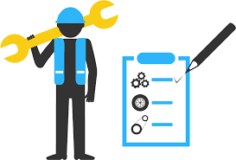
Ingeniero de mantenimiento
El mantenimiento de un sistema es a veces la prioridad ignorada, el ingeniero de manutención se encarga de actualizar los sistemas, corregir los errores producidos en el uso de este darle mantenimiento al programa.
Modificar el software para adaptar nuevas funciones o modificar algunas funciones existentes
Modernizar el software por medio de cambios al sistema
Asegurar de que el equipo de desarrollo este informado de los errores encontrados en el sistema

Slide 13

Ingeniero de validación y verificación
Deben tener las habilidades necesarias para descubrir errores en funciones, lógica e implementación en cualquiera de las representaciones del software.

Slide 14

Ingeniero de implementación
La implementación es la última fase del proceso de desarrollo de software. Sin embargo, la implementación toma una parte importante del presupuesto destinado al desarrollo.

Slide 15


Material de Apoyo
Videos
https://youtu.be/PCn0cRv8Ap8
https://youtu.be/T0-XWkxPc2s
https://youtu.be/Ej6-Gy9s6-g
Artículos
http://www.redalyc.org/html/3604/360433560012/
https://www.mintic.gov.co/gestionti/615/articles-5482_G4_Roles_responsabilidades.pdf

Slide 16
Conclusión
Podemos darnos cuenta la importancia que tiene cada uno de los integrantes en un proyecto de manera en la que al estar en comunicación mutua quedan llevarse a cabo exitosamente dichos proyectos, así como tener una noción concreta de cuáles son los perfiles de los integrantes sus capacidades y actividades en las que se desempeñan.

Slide 17
😉
Bibliografías
Mendoza, R. (12 de Mayo de 2014). Prezi. Obtenido de Prezi: https://prezi.com/unxz2gyq2dsm/roles-de-un-proyecto-de-software-rafa-/
Merino, J. P. (2010). Definicion.de. Obtenido de Definicion.de : https://definicion.de/rol/
Villareal, C. (22 de enero de 2016). NotthWare. Obtenido de NorthWare: https://www.northware.mx/perfiles-y-sus-funciones-en-proyectos-de-ti/

